Slide 1

Radon in Schweizer Wasserversorgungsanlagen
Richard Grunder
Roland Krischek

Slide 2
Inhalt
Was ist Radon?
Ziel der Messkampagne
Gesetzlich Grundlagen heute und in Zukunft
Messverfahren
Resultate
Massnahmen
Zusammenfassung und Ausblick

Slide 3
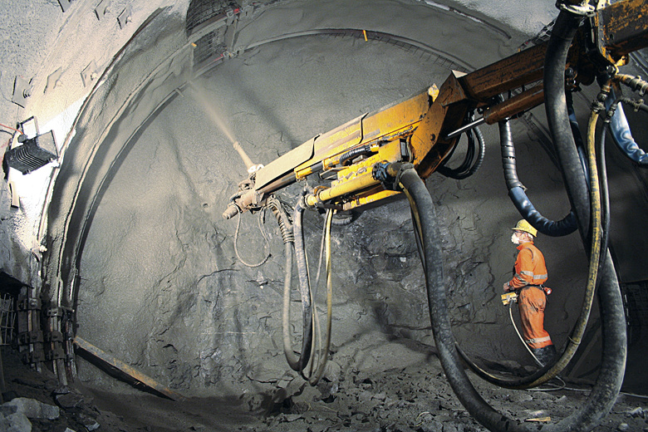
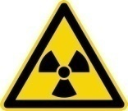
Ur-Problem
Im kristallinen Gestein ca.
30 g/Tonne
Radioaktiv
Sehr lange Halbwertszeit
Zerfällt in mehreren Schritten
Gestein kann Uran enthalten

Slide 4


Uran-Radium-Zerfallsreihe
 |  |  |  |  |  |  |  |  |  | Th-234 | ← | U-238
 |  |  |  |  |  |  |  |  |  |  | Pa-234
 |  | Pb-214 | ← | Po-218 | ← | Rn-222 | ← | Ra-226 | ← | Th-320 | ← | U-234
 | Tl-210 | ← | Bi-214 | ← | At-218
Hg-208 | ← | Pb-210 | ← | Po-214
 | Tl-206 | ← | Bi-210
 |  | Pb-206 Stabil | ← | Po-210
←
←
←
←
farblos
geruchlos
wasserlöslich
chemisch inaktiv
radioaktiv!!
←
←
←
←
←
←

Slide 5
Strahlendosen Bevölkerung CH
200-300 Tote pro Jahr in CH

Slide 6
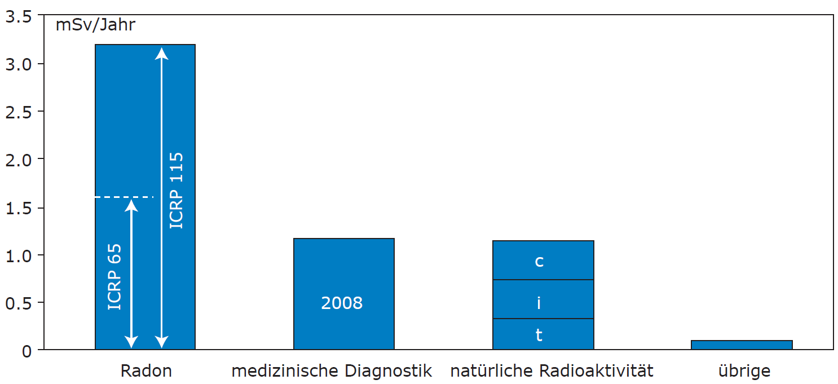
Durchschnittliche Strahlendosen der Schweizer Bevölkerung im 2012 [mSv/Jahr/Person]
Insgesamt: 5.5 mSv/Jahr
Notes:
Strahlendosen der Bevölkerung
Die drei wichtigsten Ursachen für die Strahlenbelastung der Bevölkerung sind Radon in Wohnungen, die medizinische Diagnostik sowie die natürliche Bestrahlung.
Durchschnittliche Strahlendosen der Schweizer Bevölkerung
[mSv pro Jahr pro Person]
Die Belastung durch Radon muss nach der neuen Beurteilung durch die ICRP (ICRP 115, 2010) deutlich höher eingeschätzt werden als zuvor (ICRP 65).
Der Wert für die medizinische Diagnostik beruht auf der Erhebung von 2008.
Die natürliche Exposition setzt sich zusammen aus:
terrestrischer Strahlung (t) ca. 0.35 mSv/Jahr
kosmischer Strahlung (c) ca. 0.4 mSv/Jahr
Inkorporation (i) ca. 0.35 mSv/Jahr
Zu „übrige“ gehören Kernkraftwerke und Forschungsanstalten sowie künstliche Radioisotope in der Umwelt.
Quelle: www.bag.admin.ch/themen/strahlung/12128/12242

Slide 7
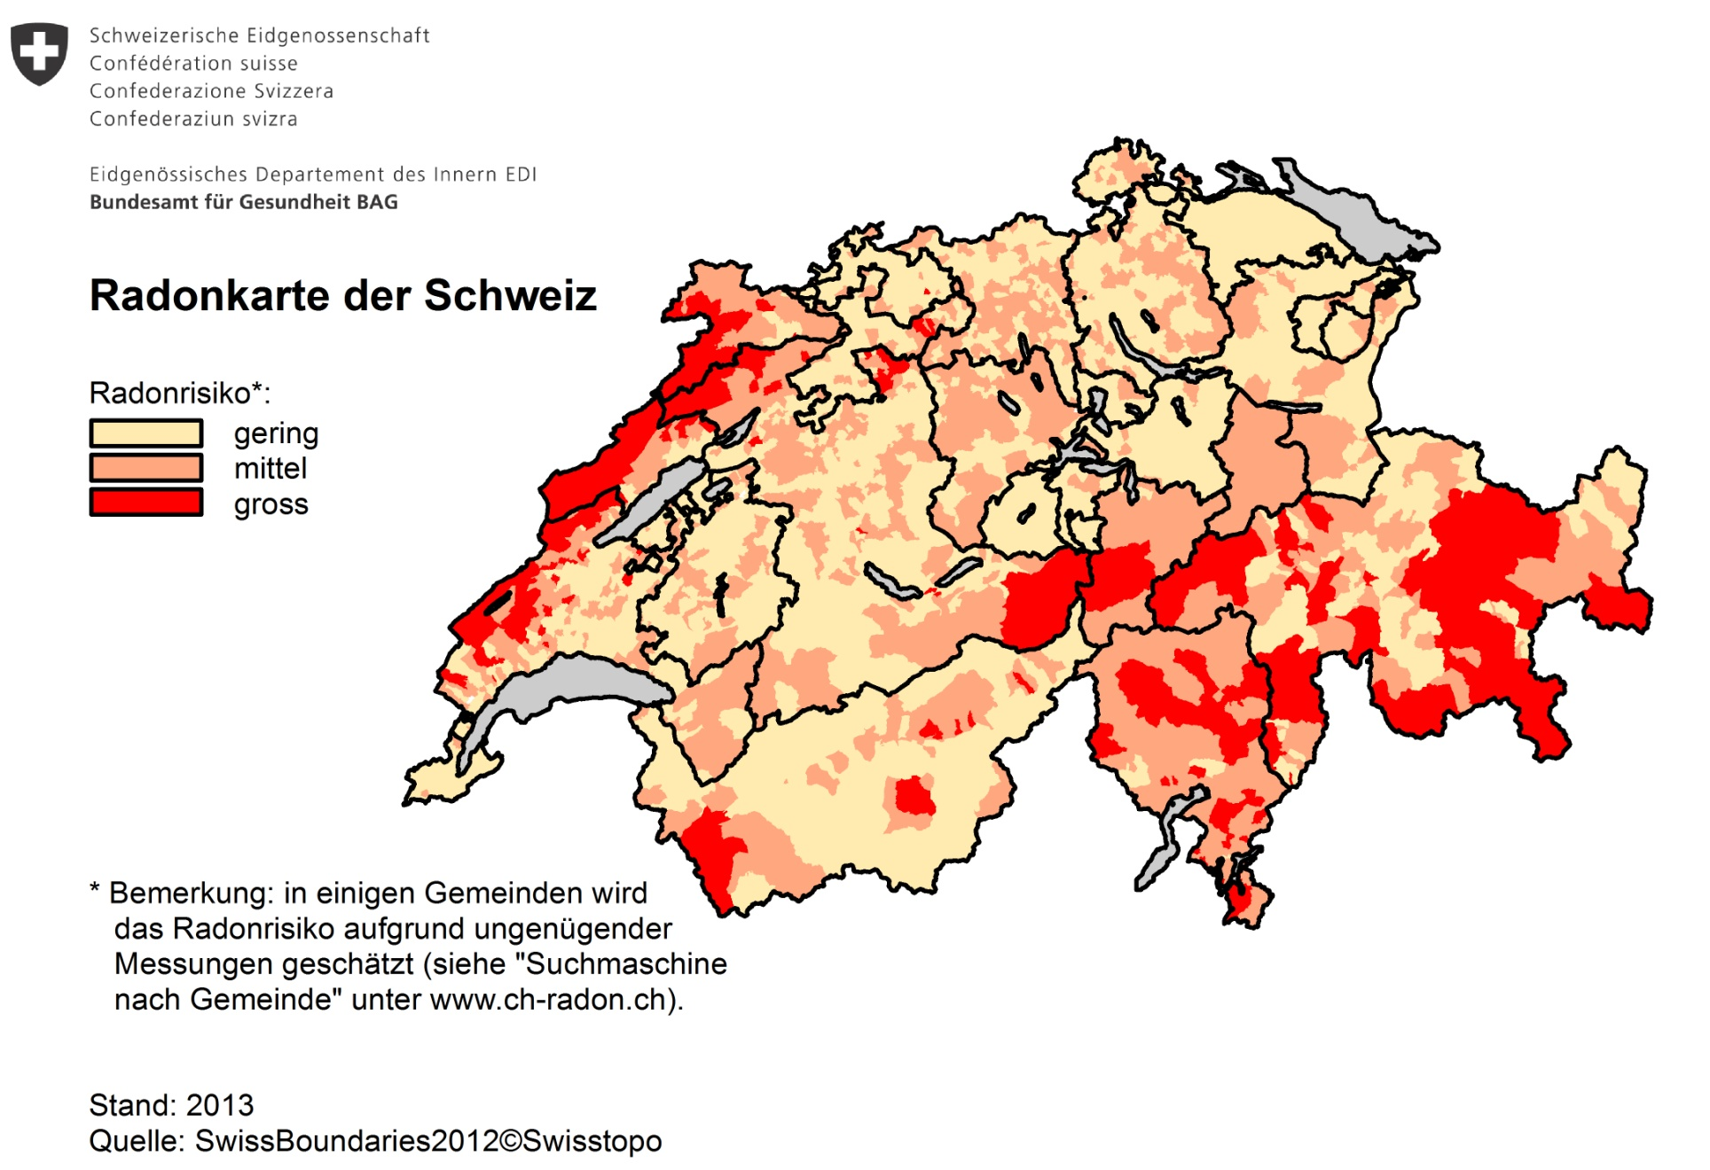
Radonbelastung in der Schweiz
Notes:
Radon
Laut Schätzung des Bundesamts für Gesundheit verursacht Radon in der Schweiz 200 bis 300 Todesfälle pro Jahr und ist nach dem Rauchen die wichtigste Ursache für Lungenkrebs.
Die Suva misst die Radonkonzentration in Risikobetrieben und empfiehlt oder verfügt Massnahmen zum Schutz der Arbeitnehmenden.
Erhöhte Radonkonzentrationen wurden vor allem in Wasserreservoirs für die Fassung von Trinkwasser oder in unterirdischen militärischen Anlagen gemessen.
Für Messungen im Privatbereich sind die Kantone zuständig.
Auf der BAG-Internetseite http://www.bag.admin.ch/themen/strahlung/00046 sind Informationen und Adressen von Beratungsstellen publiziert.

Slide 8

Ziel der Messkampagne
Schweizweite Übersicht der Radonbelastung in Wasserversorgungsanlagen
Wieso?
Wasserversorgungsanlagen sind radongefährdete Arbeitsplätze
Radon ist nach Rauchen die häufigste Ursache von Lungenkrebs und deshalb auch im Strahlenschutz der Suva ein Schwerpunkt
Neue StSV, Schwellenwert für Radon wird gesenkt
Schweizweit nur einzelne Daten vorhanden

Slide 9

Gesetzliche Grundlagen: heute
UVG
VUV
StSG
StSV
Radon
Monatsmittelwert
3'000 Bq/m³
(Arbeitszeit)
Normen
VUV, Art. 33 Lüftung
Die Zusammensetzung der Luft am Arbeitsplatz darf die Gesundheit der Arbeitnehmer nicht gefährden. Andernfalls ist für natürliche oder künstliche Lüftung am Arbeitsplatz zu sorgen; nötigenfalls müssen weitere technische Massnahmen ergriffen werden.
Jahresmittelwert 1000 Bq/m³ (Privat)

Slide 10
Gesetzliche Grundlagen: in Zukunft
Ist Schwellenwert überschritten, sind Massnahmen notwendig:
Radonexposition muss ermittelt werden
Falls monatlich > 170kBqh/m³ dann beruflich strahlenexponiert (Bewilligung und monatliche Überwachung)
Oder durch organisatorische oder technische Massnahmen Konzentration senken
Wahrscheinlich:
Monatlicher Schwellenwert
1'000 Bq/m³
(Arbeitszeit)
Aber: Schwellenwert von 1000 Bq/m³ ist bereits hoch!
Bei einer dauernden Exposition von 900 Bq/m³ würde dies zu einer Dosis von 14 mSv führen (14-facher Grenzwert für nicht beruflich strahlenexponierte Personen)
Schwellenwert sollte deshalb auf ca. 600 Bq/m³ gesenkt werden (entsprich ca. 10 mSv an Dosis)
Ev. Jahresgrenzwert statt Monatsgrenzwert

Slide 11

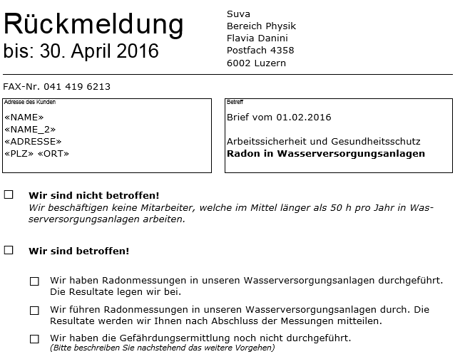
Messaktion Suva 2015
Briefe an alle Wasserversorger (ca. 2700 Adressen)

Slide 12
Messung von Radon
Ermittlung der Exposition des Personals während der Arbeitszeit:
Über die monatliche Arbeitszeit gemittelte
Radongaskonzentration
3 verschiedene Messmethoden für radongefährdete Arbeitsplätze:
A. Messung ohne Zeitauflösung
B. Messung mit Zeitauflösung
C. Personenbezogene Messung

Slide 13
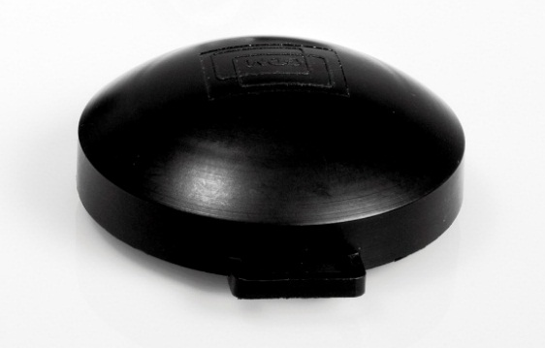
A. Messung ohne Zeitauflösung
Verwendung von passiven Radon-Dosimetern (hier: Gammadata)
Platzierung vor Ort (auf Atemhöhe, 1 m Mindestabstand zu Fenstern und Türen, 10 cm zu Wänden, Orte mit starkem Luftzug meiden)
Messzeit: 1 Monat
Messperiode: Sommer und Winter
(weil Gebäude nicht beheizt sind)
Bemerkung: werden nur Wintermessung vornehmen falls Radongaskonzentration > 1000 Bq/m³

Slide 14
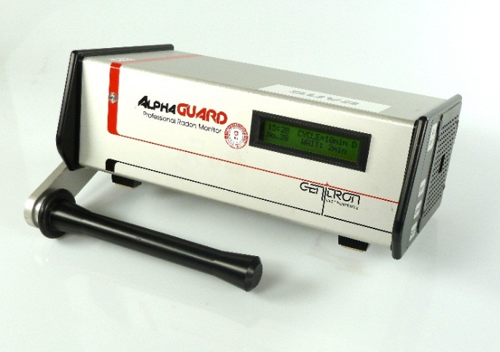
B. Messung mit Zeitauflösung
Verwendung von aktiven Radonmessgeräten
Platzierung vor Ort
Messzeit: 1 Monat
Messperiode: Sommer und Winter
Für diese Messkampagne wurde darauf verzichtet

Slide 15

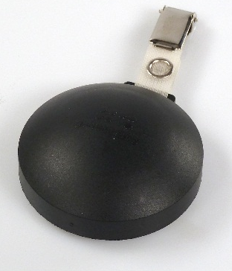
C. Personenbezogene Messung
Verwendung von passiven Radon-Dosimetern
Das Dosimeter wird während der Arbeitszeit getragen
  Nicht verdeckt, gut sichtbar von aussen
Messzeit: 3 Monate (evtl. auch nur 1 Monat)
Messperiode: Sommer und Winter
(oder während der Periode mit den längsten Aufenthaltszeiten)

Slide 16
C. Personenbezogene Messung
Ausserhalb der Arbeitszeit: Lagerung in einem Raum mit möglichst tiefer und bekannter Radonkonzentration
(z.B. Büro, Garderobe)
  Untergrundmessung mit zusätzlichem Dosimeter
Beurteilung der Resultate, Untergrundkorrektur nötig
  Dosimeter-Dosis während Arbeitszeit
  Dosimeter-Dosis ausserhalb der Arbeitszeit
  (Nachts und Wochenende)

Slide 17
Resultate Wasserversorgungsanlagen
Messungen ohne Zeitauflösung
Kanton | Anzahl Dosimeter | Mittelwert der Radongaskonzentration [Bq/m³]
FR | 55 | 2197
SO | 58 | 2310
AG | 125 | 8543
BE | 98 | 2999
BL | 23 | 4166
GE | 9 | 740
GR | 53 | 3315
JU | 4 | 806
LU | 29 | 2330
NW | 9 | 720
OW | 13 | 1753
SG | 71 | 8163
SH | 11 | 1522
SZ | 8 | 1515
TG | 28 | 3565
TI | 14 | 1542
UR | 1 | 182
VD | 105 | 7629
VS | 57 | 2966
ZG | 19 | 6767
ZH | 131 | 9687
Gesamtergebnis | Total: 920 | Mittelwert über alle Messungen: 5526

Slide 18
Resultate Wasserversorgungsanlagen
Messungen ohne Zeitauflösung

Slide 19
Resultate Wasserversorgungsanlagen
Messungen ohne Zeitauflösung

Slide 20
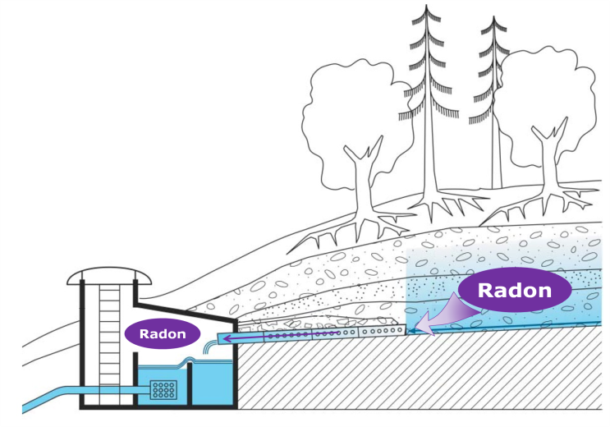
Quellwasserfassungen, Brunnstuben
Weisen die höchsten Radon-Konzentrationen auf
Durchschnitt über 92 Messungen: 13'000 Bq/m³
Radon-Konzentration in der Regel konstant
  abhängig von der Lüftung (falls vorhanden)
Meistens kein/wenig Unterhalt nötig
→ kurze Aufenthaltszeit

Slide 21
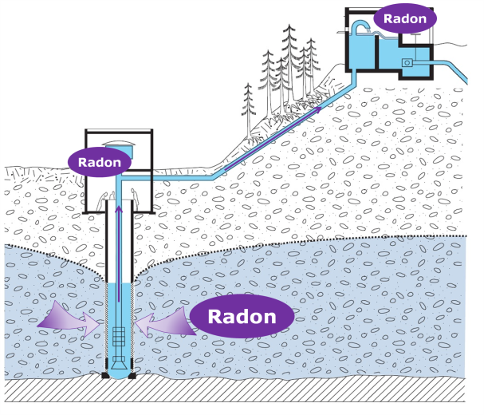
Grundwasserpumpstationen
& Reservoire
Weisen mässig hohe Radon-Konzentrationen auf
Durchschnitt: ca. 1'900 Bq/m³ (GWP)
Durchschnitt: ca. 2'600 Bq/m³ (Reservoire)
Radon-Konzentration nicht konstant
  abhängig vom Pumpbetrieb
  und von der Lüftung (falls vorhanden)
Unterhalt nötig
  Beteiligung von ext. Firmen

Slide 22
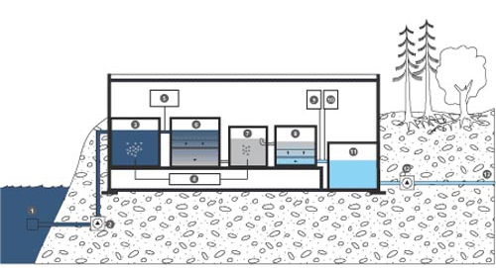
See- oder Flusswasserfassung
In der Regel keine hohen Radon-Konzentrationen
  Kein Radon im See- und Flusswasser
Vereinzelte Messungen Genfersee und Bodensee (10),
Mittelwert: 157 Bq/m³
Ausnahme: das Radon kommt aus dem Boden
Radon?
kein Radon
Radon

Slide 23
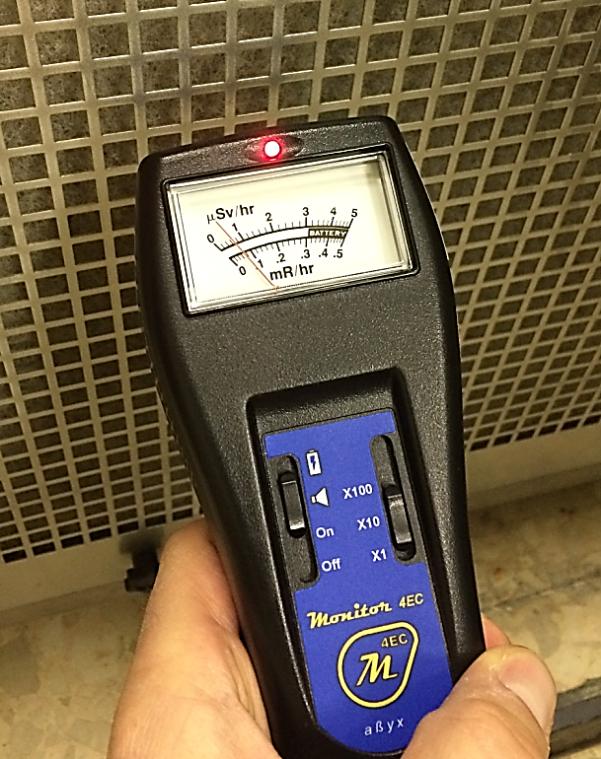
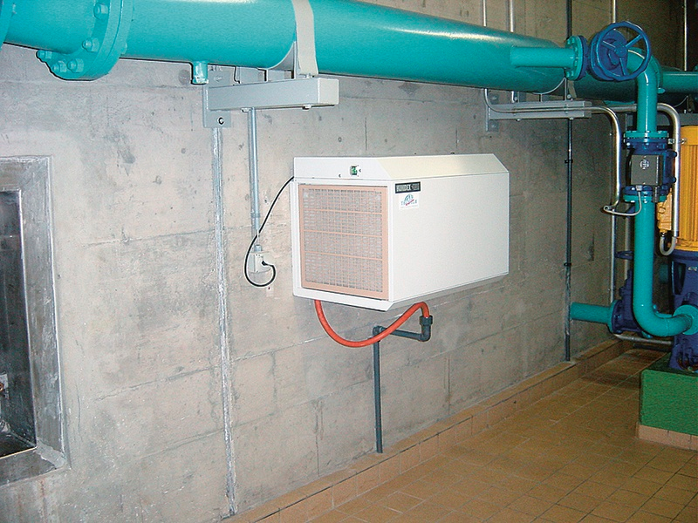
Filter von Entfeuchtungsgeräte, Lüftungs- oder Kühlungssysteme,…
Radon-Folgeprodukte sammeln sich auf den Filtern
  Erhöhte Dosisleistung bis ca. 20 µSv/h in 10 cm Abstand
  Kurze HWZ → nach max. 1 Woche nicht mehr messbar
Empfehlungen für die Handhabung
  Handschuhe und bei grosser Staubentwicklung: Schutzmaske (FFP3)

Slide 24
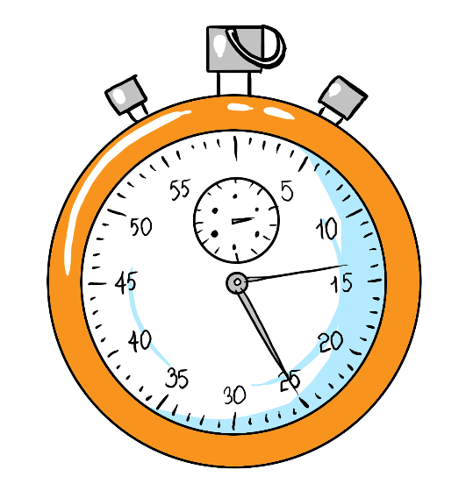
Maximale Aufenthaltszeiten pro Monat
Durchschnittliche max. Aufenthaltszeit pro Anlage im Monat: ca. 5.5 h
Bei einer durchschnittlichen Radongaskonzentration von 5526 Bq/m³ hat man
nach 31 h eine über den Monat gemittelte Radongas-konzentration von 1000 Bq/m³ überschritten und
nach 93 h eine über den Monat gemittelte Radongas-konzentration von 3000 Bq/m³.
Die max. Aufenthaltszeiten schwanken aber sehr stark und bewegen sich zwischen 0.1 und 170 h pro Monat.

Slide 25
Anzahl betroffene Betriebe nach jetzigem Stand
Anzahl Betriebe welche über die monatliche Arbeitszeit gemittelt eine durchschnittliche Radongaskonzentration von über 3000 Bq/m³ aufweisen: ca. 3
Anzahl Betriebe welche über die monatliche Arbeitszeit gemittelt eine durchschnittliche Radongaskonzentration von über 1000 Bq/m³ aufweisen: ca. 12
Anzahl Betriebe welche über die monatliche Arbeitszeit gemittelt eine durchschnittliche Radongaskonzentration von über 600 Bq/m³ aufweisen: ca. 20

Slide 26
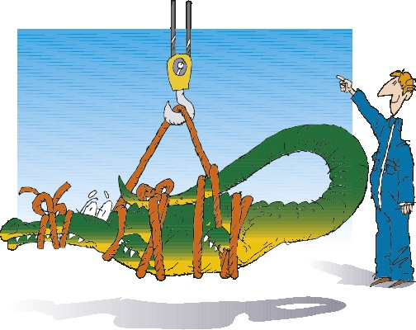
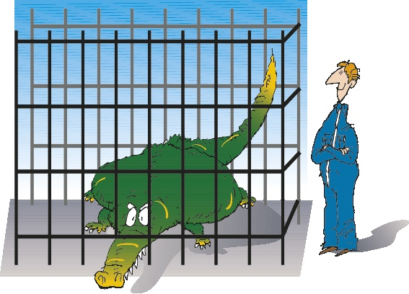
Massnahmen zur Reduktion der Exposition am Arbeitsplatz
Massnahmen S (Substitution)
Radonquelle eliminieren
Massnahmen T (Technik)
Abdichten
Lüften
…

Slide 27
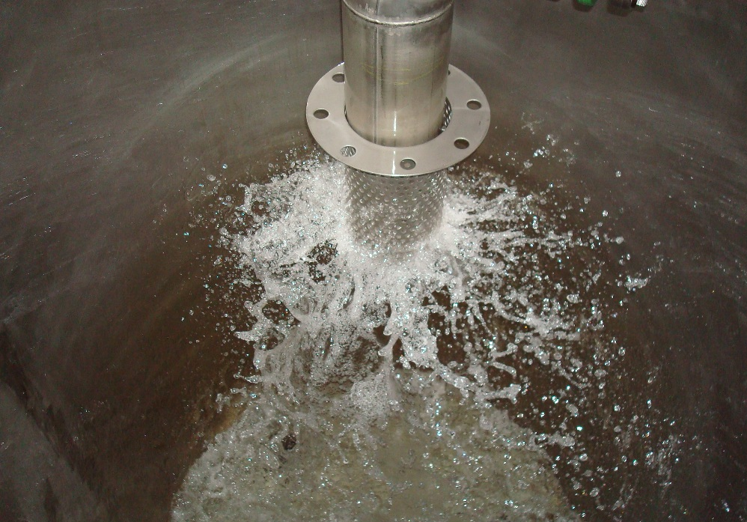
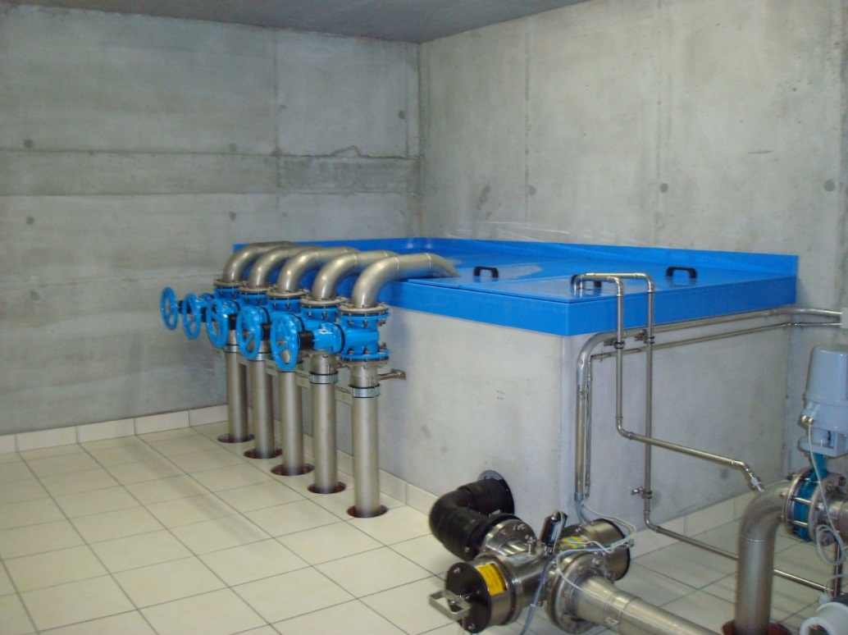
Radon aus dem Wasser eliminieren

Slide 28
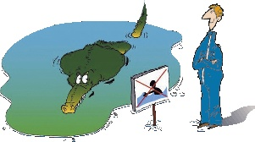
Massnahmen zur Reduktion der Exposition am Arbeitsplatz
Massnahmen O (Organisation)
Aufenthaltszeit verringern
Arbeit auf mehreren Personen
verteilen
…

Slide 29

Zusammenfassung und Ausblick
Messungen sind noch nicht abgeschlossen und es kommen laufend Ergebnisse dazu!
Die mittlere Radongaskonzentration in Wasserversorgungsanlagen ist hoch (5526 Bq/m³) die mittlere maximale Aufenthaltszeit pro Anlage ist 5.5 h
Die genaue Aufenthaltszeit ist schwierig zu ermitteln (nicht regelmässiger Einsatz, bei Störungen länger, bei Reinigungsarbeiten bis zu 3 Tage pro Anlage pro Monat)
Vor der Einleitung von Massnahmen sollen personenbezogene Messungen durchgeführt werden.

